Slide 1
Взаимодействие детского сада и семьи в развитии пассивной и активной речи детей раннего возраста с использованием инновационных игровых технологий в условия реализации ФГОС ДО
Подготовила воспитатель:
МБДОУ «Детский сад №47 «Ёлочка»
Букшина Татьяна Юрьевна

Slide 2
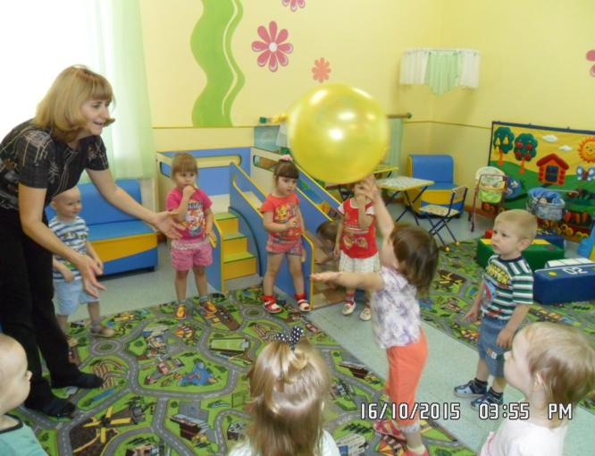
В Федеральном государственном образовательном стандарте дошкольного образования заложен чёткий принцип организации образовательного процесса, в основе которого лежит игра.

Slide 3
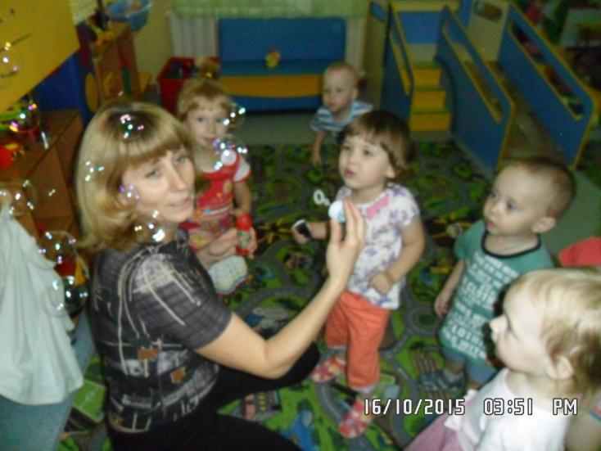
Право на игру зафиксировано в Конвенции о правах ребенка (ст. 31) среди жизненно важных прав.

Slide 4
Игровые технологии
Пальчиковые игры
Хороводные игры
Игры-драматизации
Настольно-печатные игры
Дидактические игры
Подвижные игры и т.д.

Slide 5
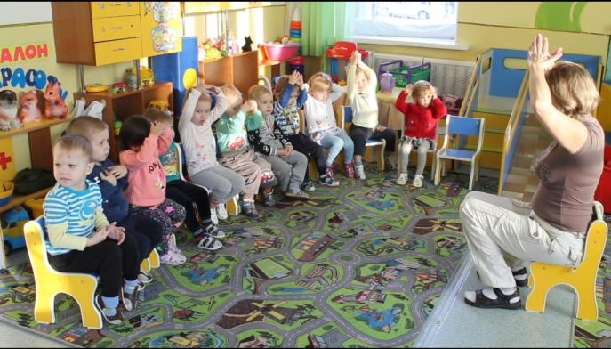
Пальчиковые игры
Развивают мелкую моторику
Способствуют расширению словарного запаса формированию правильного произношения
Снижают психоэмоциональное напряжение

Slide 6
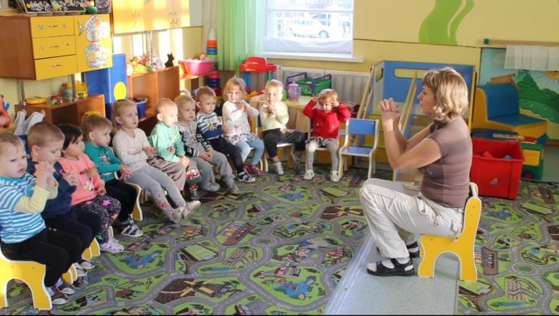
Пальчиковые игры
Работу по развитию движений пальцев и всей кисти провожу в течение всего дня: во время утренней гимнастики, образовательной деятельности, в совместной деятельности в утренний и вечерний отрезок времени. Упражнения подбираю так, чтобы в них содержалось больше разнообразных движений пальцами.

Slide 7
Методы диагностики
Анкетирование, беседы с родителями.
Наблюдение за поведением ребенка в естественных условиях (движение, игра, одевание, раздевание и т.д.).
Наблюдение за ребенком в ходе выполнения специальных заданий (понимание речи, уровень активного и пассивного словаря, уровень речевого подражания, возможность к объединению двух слов в одно высказывание).

Slide 8
Результаты диагностики (начало года)

Slide 9
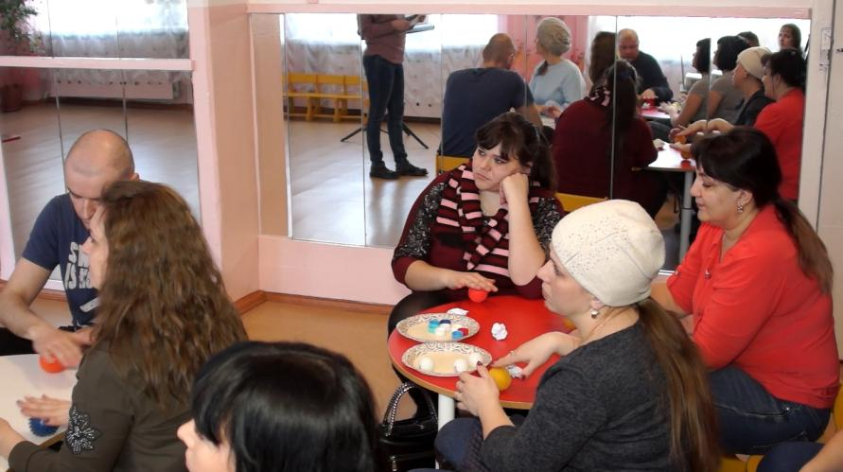
Цель:
Взаимодействие детского сада с семьей в развитии пассивной и активной речи детей раннего возраста с использованием инновационных игровых технологии в условия реализации ФГОС ДО

Slide 10
Задачи
Изучить методическую литературу и передовые образовательные технологии по проблеме развития пассивной и активной речи детей раннего возраста.
Внедрить в практику инновационные игровые технологии по развитию пассивной и активной речи детей: пальчиковые игры.
Пополнить картотеки пальчиковых игр.
Пополнить предметно-развивающую среду игровыми и дидактическими материалами по развитию речи в соответствии с ФГОС ДО.
Использовать различные формы сотрудничества с семьей в развитии пассивной и активной речи детей раннего возраста.

Slide 11
Формы работы с семьей
Аналитические (беседы, анкеты…)
Наглядно-информационные (буклеты, папки-передвижки…)
Познавательные (собрания, круглый стол, мастер-класс, проектная деятельность…)
Досуговые (праздники, выставки, конкурсы, акции…)

Slide 12
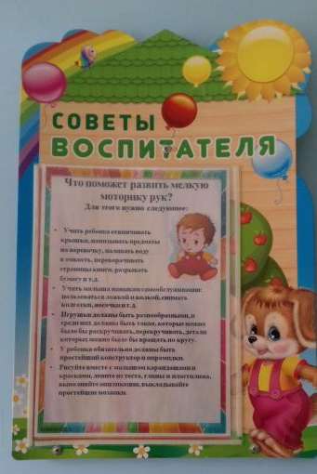
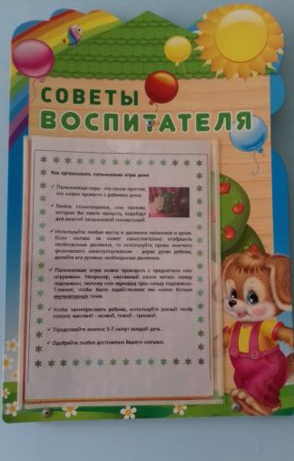
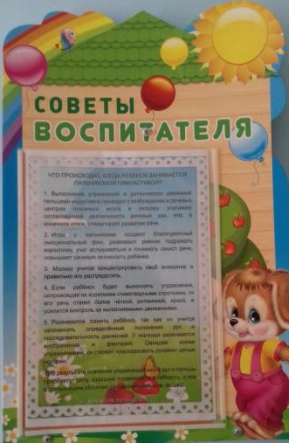
Советы воспитателя

Slide 13
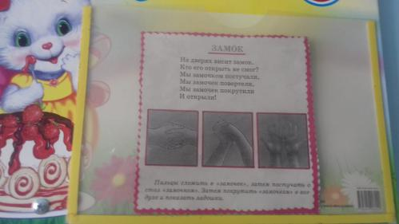
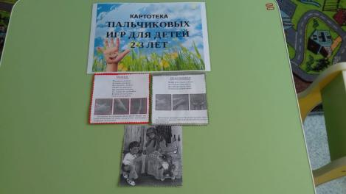
Текст и схема пальчиковой игры

Slide 14
Консультации для родителей:
«Мама и папа, поиграйте с нами дома!»
«Пальцы – дружная семья»

Slide 15
Мастер-класс для родителей «Играем с пальчиками - развиваем речь»
Цель: познакомить родителей с эффективными методами использования пальчиковых игр для развития речи ребенка.
Задачи:
Дать представление об эффективных методах использования пальчиковой гимнастики в жизни ребенка
Обучить этапам разучивания пальчиковых игр, дать возможность заимствования педагогического опыта для улучшения собственного
Закрепить умение участников мастер-класса применять полученные знания на практике
Создать условия для эмоционально-доверительных взаимоотношений в группе

Slide 16
Результаты диагностики (конец года)

Slide 17
Итоги
Повысилась компетентность родителей по теме «развитие пассивной и активной речи детей раннего возраста»
Сформированы навыки применения полученных знаний на практике
Установление положительных взаимоотношений всех участников образовательного процесса: ребенок, педагог, родитель

